Slide 1


C.A.R.E
Centro Accoglienza Regionale Ematica
Notes:
[Hermann]
Salve a tutti
Abbiamo il piacere di presentare CARE, un'applicazione interamente progettata a servizi.
( in puro stile informatico, il gioco con gli acronimi e i significati, ovviamente “to care” significa “prendersi cura” ed è proprio quello che fa questo progetto: si prende cura della gestione delle sacche di sangue aiutando e automatizzando, senza sostituire le responsabilità umane).

Slide 2


TEAM
Magliacane Hermann Team Leader
Ranauro Giuliano Developer
Ricciuto Luigi Tester & Developer
Crovella Alessio Tester & Developer
Polvere Donato Tester & Technical Writer
Signoriello Sara Tester (usability & UX Tester)
Capriglione Vincenzo Technical Writer
Quatraro Raffaele Developer
Notes:
[Hermann] Sono Magliacane Hermann e sono il team leader del gruppo.
Qui con me Giuliano, Luigi, Alessio e Donato che presenteranno i vari aspetti del sistema che abbiamo implementato.

Slide 3
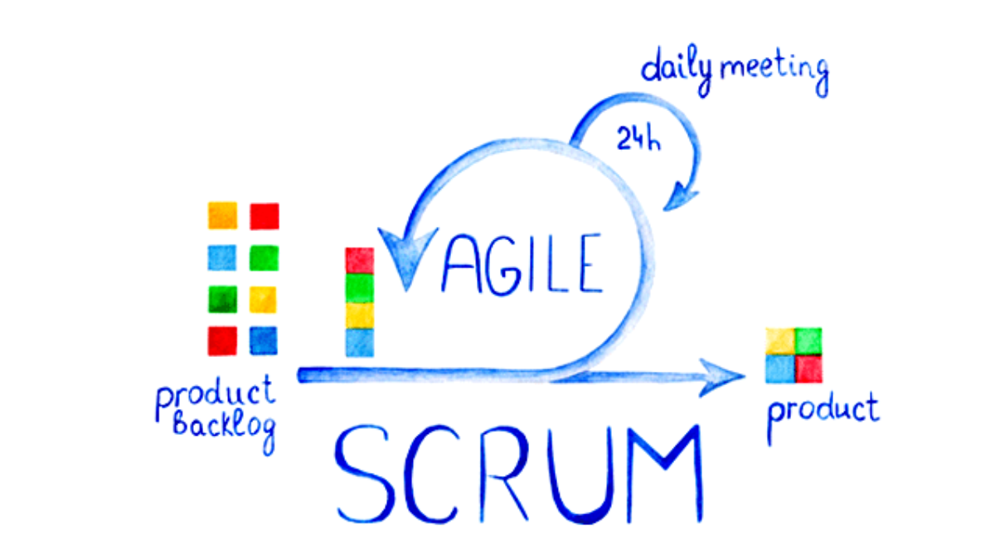
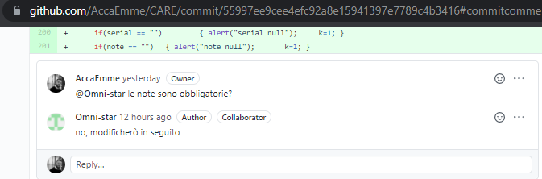
Team working
Notes:
[Hermann]
Una piccola introduzione su come è stato portata avanti l’organizzazione è doverosa perché abbiamo cercato di adottare metodologie organizzative moderne e pratiche.
Nello sviluppo del progetto, in qualità di team leader, poiché abbiamo deciso di adottare come modalità di lavoro un approccio Agile ho colto l'occasione, all'insaputa del team, di sperimentare l'adozione del modello agile dal nome "Scrum organizzando il lavoro in base alle metodologie proposte dal framework con un team privo di conoscenze dello stesso.
Per l'occasione, parallelamente al progetto mi sono dedicato a conseguire la certificazione Scrum per fronteggiare al meglio questa situazione.
Ho scelto Scrum il cui termine significa “mischia” proprio per la modalità organizzativa a “squadra di rugby” che tende ad arrivare tutta insieme all’obiettivo senza lasciare qualcuno senza fare niente come modelli a staffetta. La sperimentazione ha prodotto risultati interessanti, inizialmente il team tendeva a divergere verso scelte implementative organizzative e decisionali autonome, ma spostandoci sempre di più verso ciò che per scrum è importante ovvero il "massimizzare valore" con feedback effettivi, noi tutti i membri del team abbiamo cooperato in modo sinergico in un approccio olistico "rugby-style" e non waterfall-model a "staffetta", con frequentissime sessioni di pair-programmig remote a desktop condiviso e daily meetings per l'allineamento di quanto fatto e per procedere ai successivi task dello Sprint Backlog.
Purtroppo qualche membro del team ha avuto imprevisti e ha dovuto abbandonare il progetto per impossibilità di dedicarsi, altri hanno avuto problemi personali importanti, ma ciò non ha rovinato lo spirito di collaborazione che ha portato la squadra a raggiungere l'obiettivo nei tempi prestabiliti riadattando i ruoli di collaborazione in base alle esigenze e alle potenzialità di ogni membro del gruppo.
Come anticipato, l’approccio organizzativo/lavorativo si è basato fondamentalmente sulla metodologia Agile nello specifico del framework Scrum, orientata al progetto di tipo sviluppo informatico.
- pair programming: sia sincrono (uno scrive l'altro segue), sia asincrono(con revisioni costanti su github)
- responsabilità condivisa
- accrescimento del valore
- daily meeting:
-

Slide 4
Problem Statement
CTT (Centro Trasfusionale Territoriale)
Sacche di sangue locali CRUD
Utenti locali CRUD
Operazioni Offline
Aggiunta e utilizzo di sacche
Avviso sacche di sangue in scadenza
CCS (Centro Controllo e Smistamento)
Aggiunta e rimozione di CTT
Raccolta e gestione dati dei CTT
Controllo prima e dopo la condivisione
Notes:
[Donato] Di cosa si occupa CARE? In base alle richieste del committente il progetto CARE prevede la gestione di nodi territoriali per il complesso management gestionale di sacche di sangue interne al rispettivo nodo, nonché lo scambio con la una sede centrale.
In una prima fase avevamo scelto di consentire ai nodi di scambiare i dati tra loro, ma questo sarebbe andato contro le specifiche richieste, le quali prevedono una figura di autorità centrale.
Nello specifico le operazioni core del progetto pretese dal committente sono:
CTT
CRUD sacche e utenti: il sistema locale è in grado di gestire basiche operazioni di persistence su utenti e sacche.
Possibilità di lavorare anche offline: ogni nodo territoriale gestisce il proprio database (MySQL) mediante il JPA del framework spring. Ciò consente a ogni nodo di poter lavorare anche offline purché abbia un’interfaccia in grado di chiamare i servizi (generalmente, ma non in maniera esclusiva, le webpages ospitate su apache webserver).
questo da la possibilità di aggiungere e utilizzare le sacche, controllando se già disponibili localmente
CCS
Aggiungere ed eliminare nodi: i nodi non li creiamo noi, essendo un software open source i nodi esistono se qualcuno esegue il codice. Ovviamente dovrebbe conoscere gli endpoint corretti per agganciarsi alla rete e, in aggiunta, a fronte di una maggiore sicurezza architetturale, il nodo centrale controlla che il nodo chiamante risulti tra i nodi appartenenti nostra rete. Questa possibilità rende il progetto altamente modulare, ovvero i nodi della regione (es. Campania ) interagiscono con la sede centrale regionale la quale a sua volta comunque è un nodo che ha proprie sacche e può interagire con le altre regioni attraverso un server centrale nazionale, europeo e così via. La scalabilità di questa scelta rende agevole una futura estensione alla gestione e organizzazione delle sacche di sangue o di qualsiasi altro componente che possa poi essere modellato in futuro ( es. scambio donazione di organi ).
I dati delle sacche che i nodi territoriali inviano alla rispettiva sede centrale regionale, vengono raccolti in un cluster cloud di MongoDB. Abbiamo scelto questo DBMS sfruttando a pieno la dinamicità dei dati non strutturati, potendoli raccogliere al meglio. La scelta di un database non strutturato può agevolare anche implementazioni future di comunicazione, attualmente MongoDB viene richiamato in modo diretto da una classe specifica, ma potrebbe senza problemi esporre dei metodi HTTP trasferendo come HTTPBodyRequest o HTTPBodyResponse in parte o in toto quanto necessario per le queries.
Avvisi scadenza sacche: il sistema oltre all’estrazione di report vari, avvisa nella dashboard presentata all’utente quali sono le sacche in scadenza
Users
(?) Non bisogna dimenticare che, per come è stato progettato CARE, il nodo centrale non è altro che un nodo a cui puntano i nodi periferici autorizzati, ed è in grado di gestire oltre alle richieste anche un proprio magazzino.

Slide 5
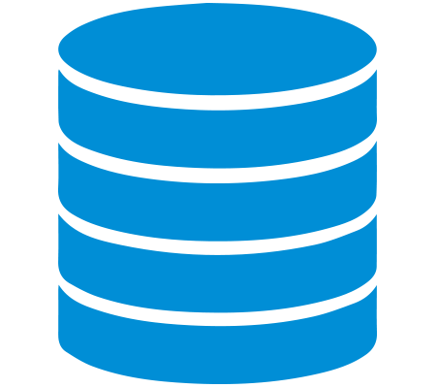
I NOSTRI OBIETTIVI
Open Software
Facile Da Usare
Niente Sangue Sprecato
Work Offline
Il sistema C.A.R.E può essere utilizzato da qualsiasi ospedale senza costi perché open source
Il sistema è facile da usare per chiunque nel reparto medico
Grazie alla comunicazione tra ospedali, le sacche non verranno più buttate
Anche se il CCS non risponde, il sistema funziona indipendentemente da ciò
Notes:
[Donato]
Data la premessa precedente sui requisiti richiesti dal committente, abbiamo fissato alcuni obiettivi come:
Un software Open scaricabile gratuitamente dal nostro link github senza alcun costo
Facile da usare per qualunque utenza, sia per il personale medico che per i magazzinieri
Con una gestione delle sacche di sangue, attua a prevenire l’eventualità di sacche scadute o di mancanza di sangue
Un software capace di lavorare anche offline in caso di un mancato funzionamento del CCS o della connessione ad internet del CTT

Slide 6

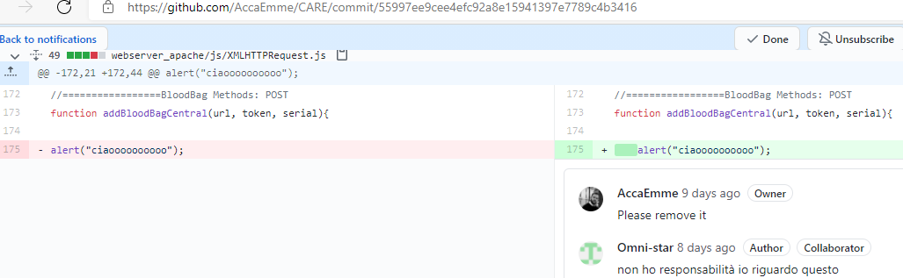
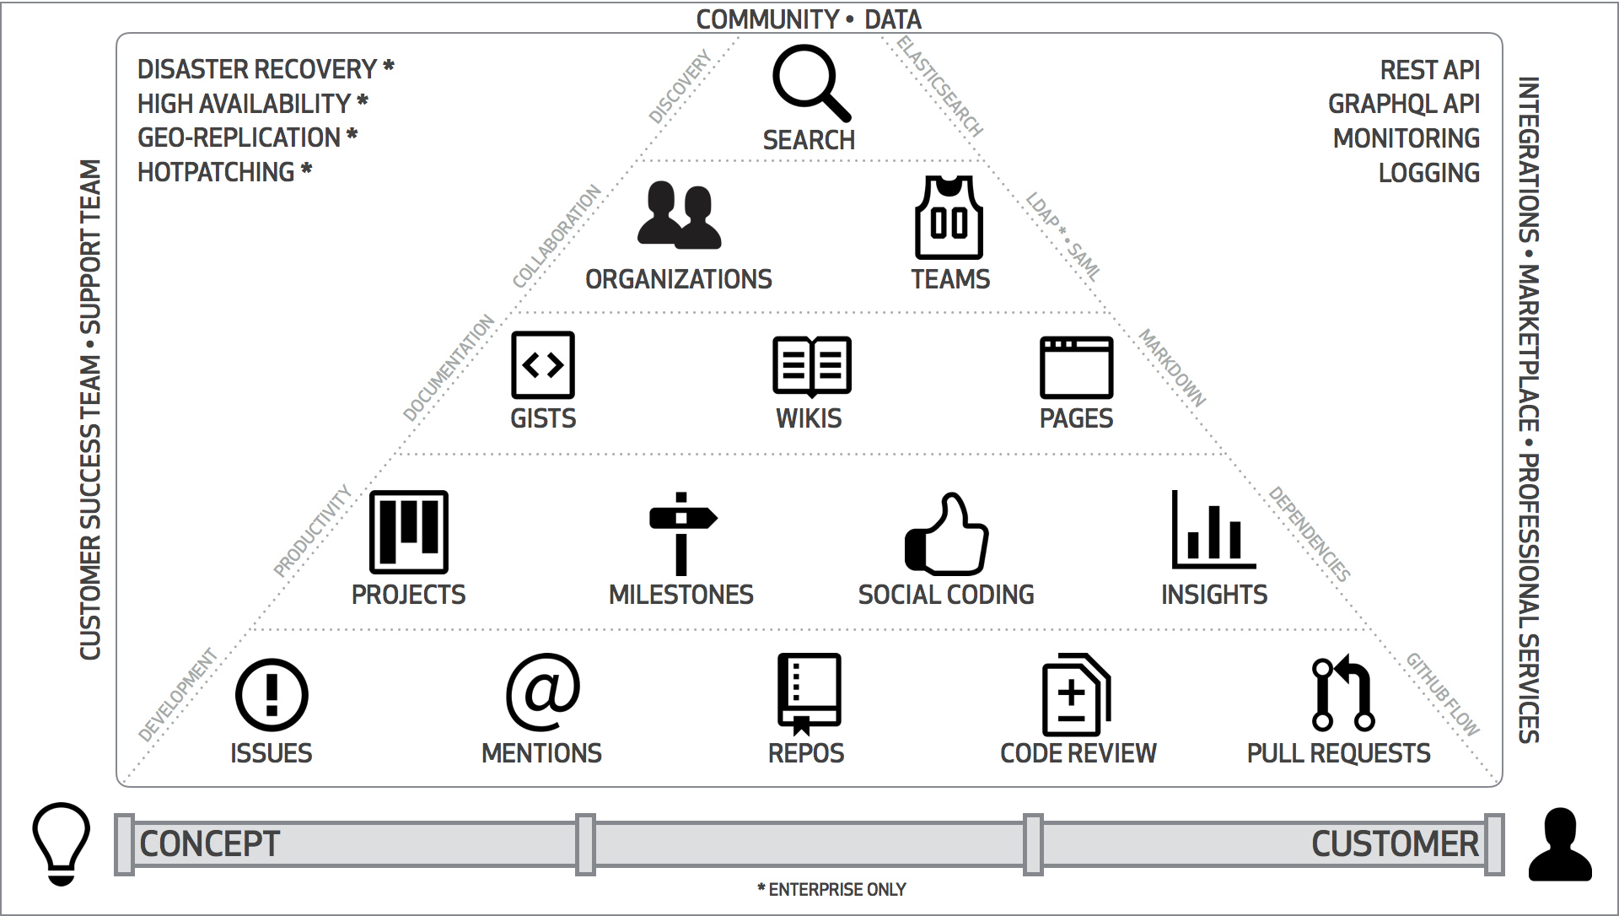
Source Code Management
Source - https://github.com/AccaEmme/CARE
Wiki - https://github.com/AccaEmme/CARE/wiki
Discussions - https://github.com/AccaEmme/CARE/discussions
Insights - https://github.com/AccaEmme/CARE/pulse
Bug Tracking - https://github.com/AccaEmme/CARE/issues
Wiki
versioning
bug tracking
Notes:
[Alessio]:
GitHub è una delle nostre scelte più importanti per la collaborazione del progetto. Questo software, usato da molti sviluppatori e nello specifico usato dal team di mongoDB per creare il famosissimo database non relazionale, contribuisce in modo significativo alla comunicazione e interazione tra i contributors di un progetto. Le sue caratteristiche principali sono la tracciabilità delle modifiche effettuate sul progetto, la possibilità di commentare pezzi di codice e di porre sul tavolo del progetto domande e scelte sulle strategie implementative. Non da meno, è la possibilità di poter documentare il tutto in una sezione apposità di GitHub.
Come nell’esempio precedentemente citato, il team si è orientato verso lo sviluppo di un software open source.
→ PARLA DI GITHUB A LIVELLO ORGANIZZATIVO, MA NON MOSTRARE GITHUB, PERCHè LO MOSTRA GIULIANO <--

Slide 7

Overview Of The System
Languages ​​used
Architecture
Resources
Data security
Pattern
Notes:
[Alessio] Da qui inzia la presentazione del progetto vero e proprio. In ordine saranno trattati i linguaggi usati per la realizzazione del progetto, l’architettura, le risorse, il data security e pattern trattati.

Slide 8





Languages Used
Java
with IDEs: Eclipse, Visual Studio, IntelliJ
(Spring Framework)
HTML, CSS, Vanilla Javascript
PHP
jQuery, RegExp
Notes:
[Alessio]:
il linguaggio core del progetto è Java e mediante il framework Spring abbiamo definito non solo la modellazione degli oggetti mediante il pattern del service layer e nello specifico il MVC(model-control-view) con verifica e validazione dei dati attraverso le espressioni regolari(Regex), con i servici esposti mediante web-server tomcat.
Spring è risultato un valido supporto anche per l’interazione con il database, in corso d’opera abbiamo valutato di adottare scelte che ci hanno fatto propendere per lo stravolgimento del progetto, a costo di più tempo ne abbiamo guadagnato maggiore elasticità adottando una soluzione JPA(Java persistence API) per l’accesso ad un database con linguaggio mySQL e relazionale, mediante librerie precostituite anziché implementare classi per l’accesso alle risorse persistenti. Questa scelta è stata notevolmente conveniente, poiché adottando un abbinamento di pattern DAO(Data access object) e JavaBean abbiamo costruito classi semplici e facilmente leggibili che sono state riutilizzate senza alcuna difficoltà sia per la gestione del database mediante JPA sia per esporre servizi RESTful. Inoltre, tutto ciò ha consentito di mantere l’architettura del codice di tipo MVC anche senza l’utilizzo di interfacce. Altri pattern adoperati verranno menzionati nelle slides successive
Avendo scisso la logica comportamentale mediante un approccio a servizi, il chiamante è stato implementato come interfaccia web. Abbiamo realizzato un webserver a parte implementandolo lato front-end mediante HTML, CSS, javascript senza alcun framework (eccezion fatta per poche righe isolate di jQuery) e lato back-end in PHP. Il back-end ci è servito per fornire opportune schermate di sessione, evitando che un utente non autorizzato possa accedere a schermate a lui non consentite. Il controllo non avviene esclusivamente in base alla dualità di stato “loggato o non loggato”, ma viene presentata una pagina di dashboard diversa a seconda dei ruoli dell’utente, sfruttando i ruoli definiti nella modellazione della RBAC (RoleBased Access Control).

Slide 9
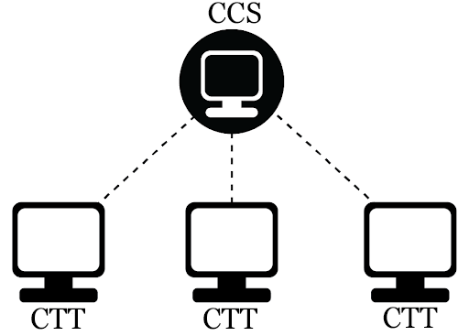
Architecture: client-server
Notes:
[Hermann]: Come è stato implementato CARE?
Parlando del progetto
Mediante questo approccio a servizi, la modularità dell'applicazione slega la logica comportamentale dai componenti implementativi.
Server: Apache e Tomcat
Alto livello troviamo pagine web, ospitate su un qualche server apache, che fanno esclusivamente chiamate a un qualche servizio.
Senza badare come viene implementato il core del progetto, il frontend si presenta come chiamate ai metodi HTTP esposti dall'applicazione.
L'applicazione garantisce che i metodi esposti da un webserver tomcat, a fronte di precondizioni, garantiscano il risultato atteso.
In caso di anomalie, alcune eccezioni vengono ritornate come HTTP response.
Non tutte le eccezioni ritornano un errore verboso ed esplicativo, alcune innescano un HTTP State 500 per non demandare il troubleshooting di errori non di competenza del chiamante.
Abbiamo scelto di adottare questo approccio per molteplici motivi:
1) oggigiorno è impensabile ragionare al codice in maniera monolitica
2) rendere agile le modifiche e addirittura lo stravolgimento di intere funzionalità o l'adozione di nuove tecnologie purché rispettanti il contratto di chiamata ai metodi esposti.
3) possibilità di demandare a team esterni lo sviluppo di porzioni di progetto (Es. il front-end potrebbe essere migliorato da un team prevalentemente front-end oriented)
4) consentire scelte architetturali vantaggiose in termini di prestazioni, costi e sicurezza (es. si può esporre il webserver apache su cloud Azure e lasciare in locale nel data center della struttura la gestione del webserver tomcat).
Come già introdotto il sistema attualmente si presenta con un’architettura client-server modulare, ovvero ogni rapporto 1-N può essere esteso in modo verticalmente e verticalmente scalabile
ovvero, si ha una scalabilità orizzontale in quanto collegando più entità hardware o software esse riescono correttamente ad approcciarsi al sistema;
per la scalabilità verticale(vertical scaling) si demanda all'infrastruttura fisica la gestione di availability zones (o altre forme di ridondanza pianificata) per garantire che l'incremento di risorse fisiche non comporti disagi a fronte del riavvio delle macchine.
La modularità consente a ogni regione di agganciarsi a un nodo superiore se autorizzati, diventando parte di un sistema più complesso.

Slide 10
Constraints & Definitions
The bloodbag serial is an univoque protocol syntactically validated via RegExp (i.g. IT-NA206000-Apos-20210416-0001 )
The serial can’t be set by users, set only by the system.
Only administrator can create users
“1900-01-01”(timestamp -2208996000 ) as null date
Password complexity RegExp: "(?=.*[a-z])(?=.*[A-Z])(?=.*[0-9])(?=.*[^A-Za-z0-9])(?=.{8,})";
Regex explaination of password secure requirements:
* Password must contain at least one digit [0-9].
* Password must contain at least one lowercase Latin character [a-z].
* Password must contain at least one uppercase Latin character [A-Z].
* Password must contain at least one special character like ! @ # & ( ).
* Password must contain a length of at least 8 characters and a maximum of 20 characters.
^ # start of line
(?=.*[0-9]) # positive lookahead, digit [0-9]
(?=.*[a-z]) # positive lookahead, one lowercase character [a-z]
(?=.*[A-Z]) # positive lookahead, one uppercase character [A-Z]
(?=.*[!@#&()–[{}]:;',?/*~$^+=<>]) # positive lookahead, one of the special character in this [..]
. # matches anything
{8,20} # length at least 8 characters and maximum of 20 characters
$ # end of line
...
Notes:
[Hermann]
Analogamente a un protocollo, il seriale viene generato dal sistema
per mitigare problematiche di valori nulli, si è stabilito che a ogni elemento creato privo di una data venga assegnato il valore “1900-01-01”, con questo semplice artifizio, non si invalida la leggibilità dei dati e nella gestione si confronterà esclusivamente se la data è maggiore della data presente. Un caso di esempio è l’ultimo accesso dell’utente, appena creato poiché non si è mai loggato anziché avere una data nulla avrà un valore surreale autoesplicativo.

Slide 11
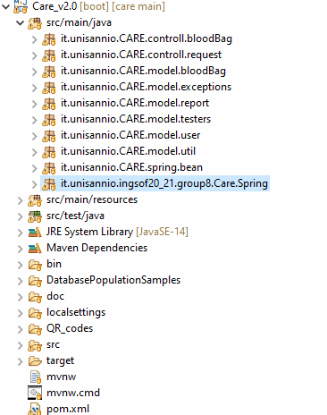
Best Practices & Design Pattern
Some “Best Practice” used:
Indentation: tabbed (not spaced ) indentation to make code human readable easy
var names: variables with significative name
Documentation: every filesource is well commented, without useless info. In Java we provede javadoc too.
Code optimization: reused properly functions(in javascript) and implemented simple and short classes in Java ( no “God Classes” has been made”).
Date timestamp let’s use timestamp instead of strings or object.
Enumerator
SALT
login anti-bruteforce if attempts more than 3, user is blocked and should be managed by admin.
Some Pattern used:
MVC: clear and easy file organization in Model-View-Control approach.
DAO PATTERN: we defined Bean through “Data Access Object pattern” that represents the entity as in RDBMS. It will be used from “JPA Entity Manager”
Repository Pattern provides an abstraction of data, so that your application can work with a simple abstraction that has an interface approximating that of a collection.
Iterator Pattern In most of list we returned an iterator.
Composite Pattern in report class we manage “report” for users and for bloodbag as composition of the same element
Decorator Pattern CORS filter
Singleton Pattern in SecurityContent we need to be ensure that we create only one instance of this class.
Builder Pattern: our Password class that manages an object “Password”. To avoid the overload of constructor User.
Notes:
[Hermann]
Non è mai scontato dire che a nostro avviso la prima migliore best practice di quando abbiamo dovuto scrivere codice è stata la leggibilità, sia essa del codice per l’indentazione sia con variabili autoesplicative.
Abbiamo avuto cura anche nello scrivere commenti, evitando ciò che può apparire inutile e fuorviante, lasciando solo brevi descrizioni dove necessario e ricca documentazione con la javadocs.
L’organizzazione dei files ha seguito il pattern MVC, abbiamo diviso le classi in base in folder a seconda del rispettivo utilizzo nel progetto organizzandoli in “model”, “view”, “control”. Inoltre abbiamo creato un package “services” per i servizi che esponiamo.
Per la gestione delle date abbiamo scelto di adoperare il timestamp per numerosi motivi, principalmente avendo progettato l’applicazione a servizi abbiamo preferito demandare la responsabilità della gestione delle date(timezone) al chiamante, pur preservando la standardizzazione di un formato pienamente valido tra le varie applicazioni.
I repository sono classi o componenti che incapsulano la logica necessaria per accedere alle origini dati. Centralizzano la funzionalità di accesso ai dati comuni, migliorando la manutenibilità e il disaccoppiamento dell'infrastruttura o della tecnologia usata per accedere ai database dal livello del modello di dominio.

Slide 12
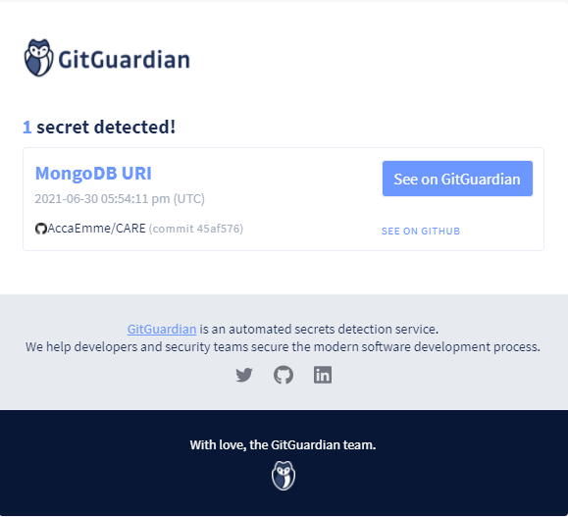
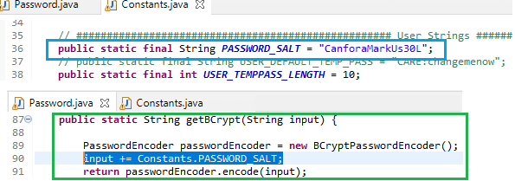
Data Security: Pattern & Best Practices
Interfaces and patterns
SALT
Password cifrata nel database
Password Complexity pattern constraint
GitGuardian check uploaded code
JWT token per i metodi esposti
protocollo HTTPS per cifrare la comunicazione
Attempts per evitare bruteforce
Different DB users
Notes:
[Hermann]
Per la sicurezza del sistema abbiamo deciso di adottare dei pattern implementativi standard.
il primo è il token JWT ovvero il JSON Web Token, una stringa con cifratura simmetrica a 512bit su un algoritmo Base64 per la trasmissione de…
Abbiamo evitato di esporre la passwod in chiaro nel database, questa best practice più che pattern, evita in caso di databreach o attacchi SQL Injection la possibilità
piccola “nota del redattore”, ci tengo a precisare che oggigiorno anche sistemi consolidati come quelli della pubblica amministrazione (vedasi il caso della Regione Campania) a fronte di un data breach si riscontra che conservano le password in chiaro nel database, questa pratica barbara e insicura deve essere debellata. è inaccettabile che un databreach esponga le password degli utenti o che comunque un dipendente con privilegi di accesso al database (vedasi un sysadmin o un devops) possa vedere le password degli utenti come nulla fosse, a mio avviso non c’è accettazione di privacy che tenga su questa informazione così sensibile e riservata come la chiave di accesso. Mostrare casa mia non significare fare una copia delle chiavi per l’ospite.
comunque gli attacchi SQL Injection dovrebbero essere abbondantemente mitigati dall’utilizzo della libreria JPA che parametrizza automaticamente(e manualmente) tutti i valori da passare al database

Slide 13
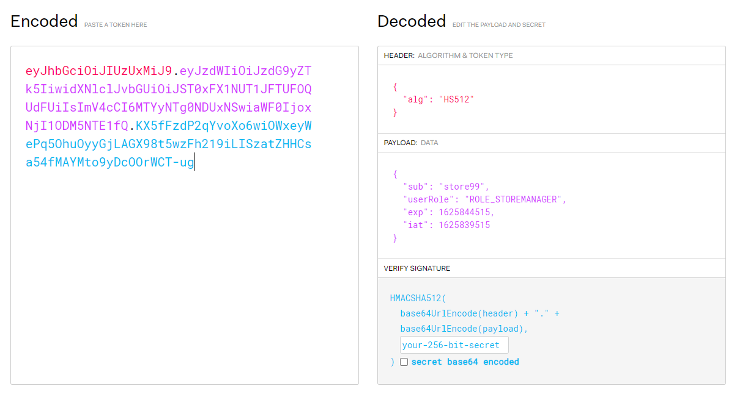
Data Security: Pattern & Best Practices
Interfaces and patterns
SALT
Password cifrata nel database
Password Complexity pattern constraint
GitGuardian check uploaded code
JWT token per i metodi esposti
protocollo HTTPS per cifrare la comunicazione
Attempts per evitare bruteforce
Different DB users
Notes:
[Hermann]
Per la sicurezza del sistema abbiamo deciso di adottare dei pattern implementativi standard.
il primo è il token JWT ovvero il JSON Web Token, una stringa con cifratura simmetrica a 512bit su un algoritmo Base64 per la trasmissione de…
Abbiamo evitato di esporre la passwod in chiaro nel database, questa best practice più che pattern, evita in caso di databreach o attacchi SQL Injection la possibilità
piccola “nota del redattore”, ci tengo a precisare che oggigiorno anche sistemi consolidati come quelli della pubblica amministrazione (vedasi il caso della Regione Campania) a fronte di un data breach si riscontra che conservano le password in chiaro nel database, questa pratica barbara e insicura deve essere debellata. è inaccettabile che un databreach esponga le password degli utenti o che comunque un dipendente con privilegi di accesso al database (vedasi un sysadmin o un devops) possa vedere le password degli utenti come nulla fosse, a mio avviso non c’è accettazione di privacy che tenga su questa informazione così sensibile e riservata come la chiave di accesso. Mostrare casa mia non significare fare una copia delle chiavi per l’ospite.
comunque gli attacchi SQL Injection dovrebbero essere abbondantemente mitigati dall’utilizzo della libreria JPA che parametrizza automaticamente(e manualmente) tutti i valori da passare al database

Slide 14
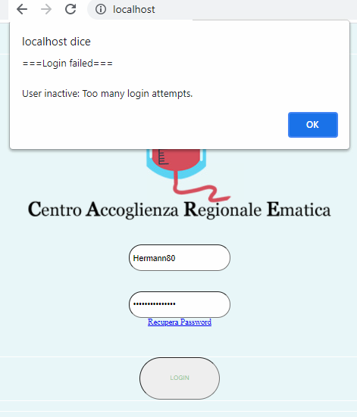
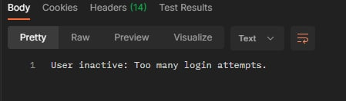
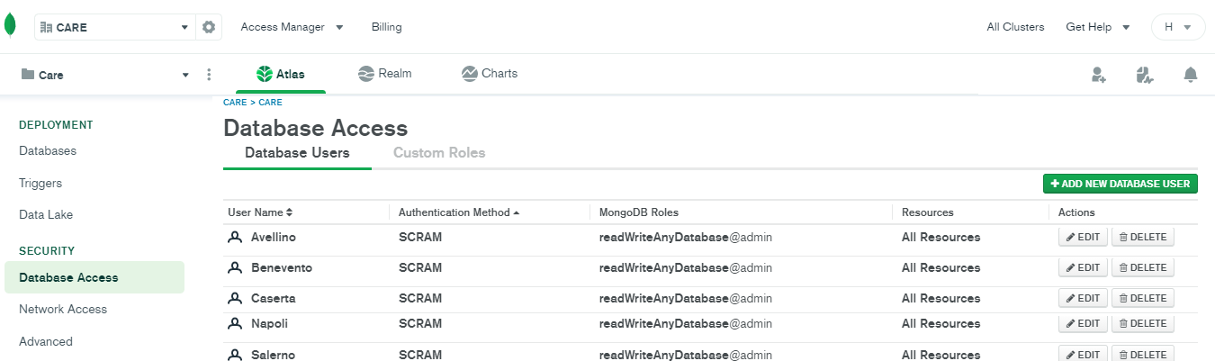
Data Security: Pattern & Best Practices
Interfaces and patterns
SALT
Password cifrata nel database
Password Complexity pattern constraint
GitGuardian check uploaded code
JWT token per i metodi esposti
protocollo HTTPS per cifrare la comunicazione
Attempts per evitare bruteforce
Different DB users
Notes:
[Hermann]
Per la sicurezza del sistema abbiamo deciso di adottare dei pattern implementativi standard.
il primo è il token JWT ovvero il JSON Web Token, una stringa con cifratura simmetrica a 512bit su un algoritmo Base64 per la trasmissione de…
Abbiamo evitato di esporre la passwod in chiaro nel database, questa best practice più che pattern, evita in caso di databreach o attacchi SQL Injection la possibilità
piccola “nota del redattore”, ci tengo a precisare che oggigiorno anche sistemi consolidati come quelli della pubblica amministrazione (vedasi il caso della Regione Campania) a fronte di un data breach si riscontra che conservano le password in chiaro nel database, questa pratica barbara e insicura deve essere debellata. è inaccettabile che un databreach esponga le password degli utenti o che comunque un dipendente con privilegi di accesso al database (vedasi un sysadmin o un devops) possa vedere le password degli utenti come nulla fosse, a mio avviso non c’è accettazione di privacy che tenga su questa informazione così sensibile e riservata come la chiave di accesso. Mostrare casa mia non significare fare una copia delle chiavi per l’ospite.
comunque gli attacchi SQL Injection dovrebbero essere abbondantemente mitigati dall’utilizzo della libreria JPA che parametrizza automaticamente(e manualmente) tutti i valori da passare al database

Slide 15
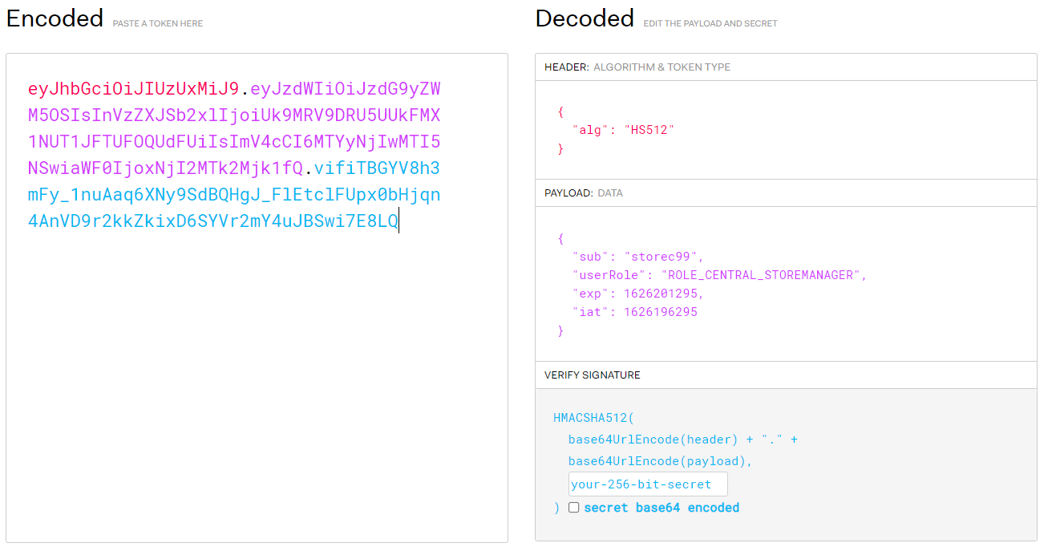
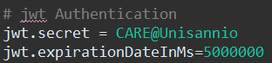
JSON-WEB-TOKEN
Il JWT è uno standard utilizzato per l'autenticazione delle richieste http.
Ha 3 campi Header,Payload,Signature
Il token può essere crittografato e firmato utilizzando una chiave disponibile solo per il sistema che lo ha generato.
Nel payload troviamo la durata del token e altre informazioni come il ruolo
Il contenuto del payload non è crittografato, è importante che contenga dati sensibili.
Notes:
[Luigi]

Slide 16
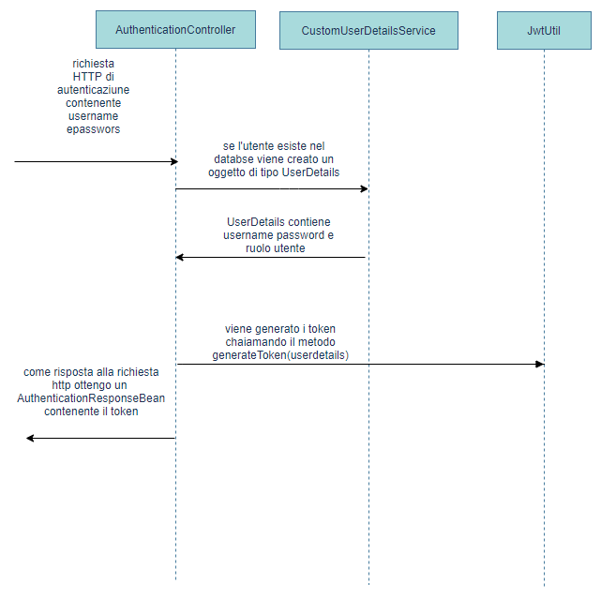
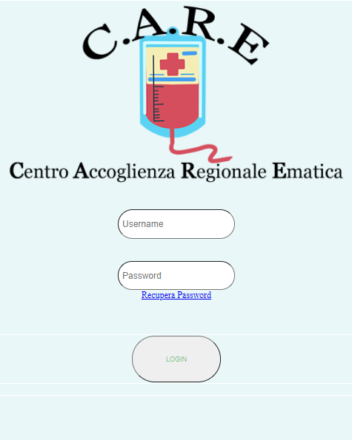
Autenticazione
SCHERMATA DI LOGIN
l’endpoint di autenticazione è accessibile a tutti l’header di richiesta HTTP non ha bisogno del JWT.

Slide 17
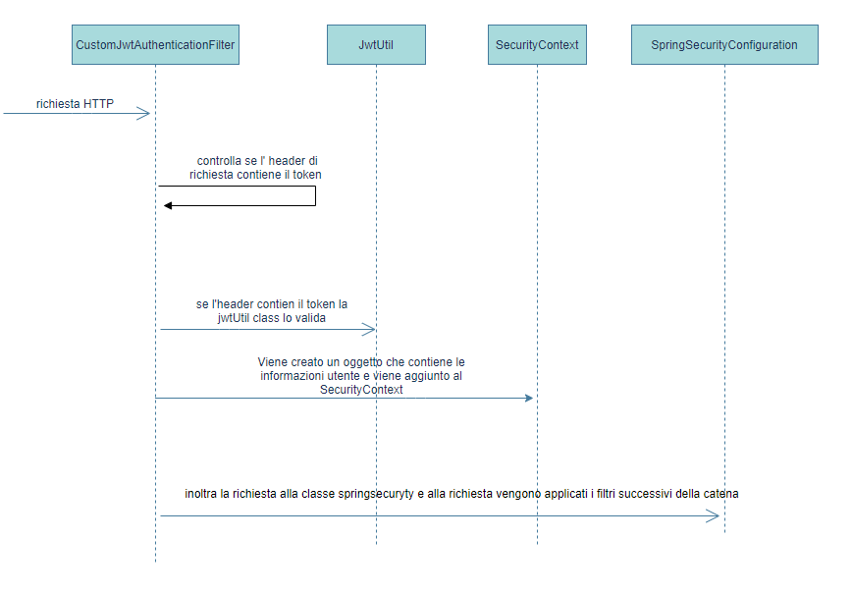
Autenticazione basata su ruolo
TOKEN SCADUTO
{
"error": "JWT expired at 2021-07-14T15:31:28Z. Current time: 2021-07-14T22:39:35Z, a difference of 25687271 milliseconds. Allowed clock skew: 0 milliseconds."
}
ACCESSO VIETATO
{
"timestamp": "2021-07-15T12:36:18.909+00:00",
"status": 403,
"error": "Forbidden",
"path": "/bloodbag/add"
}
Alcuni servizi per essere utilizzati hanno bisogno di una autenticazione jwt basata su ruolo.
Ogni richiesta deve avere nell’header un token.
SecurityContextHolder usa utilizza una variabile ThreadLocal per archiviare il securityContext, il che significa che il SecurityContext è sempre disponibile per i metodi nello stesso thread di esecuzione.
Notes:
[Luigi]

Slide 18
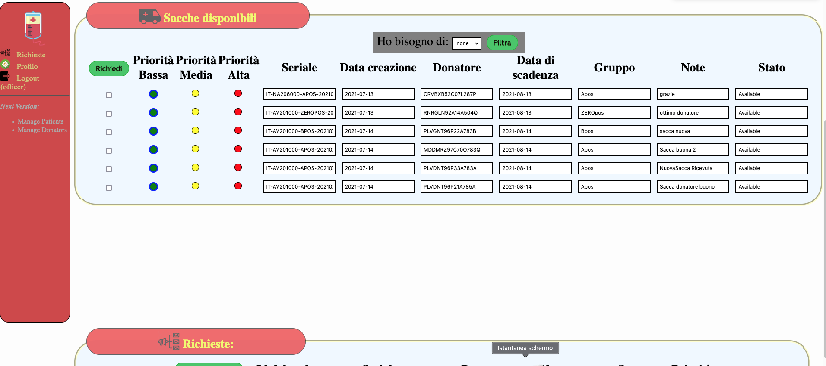
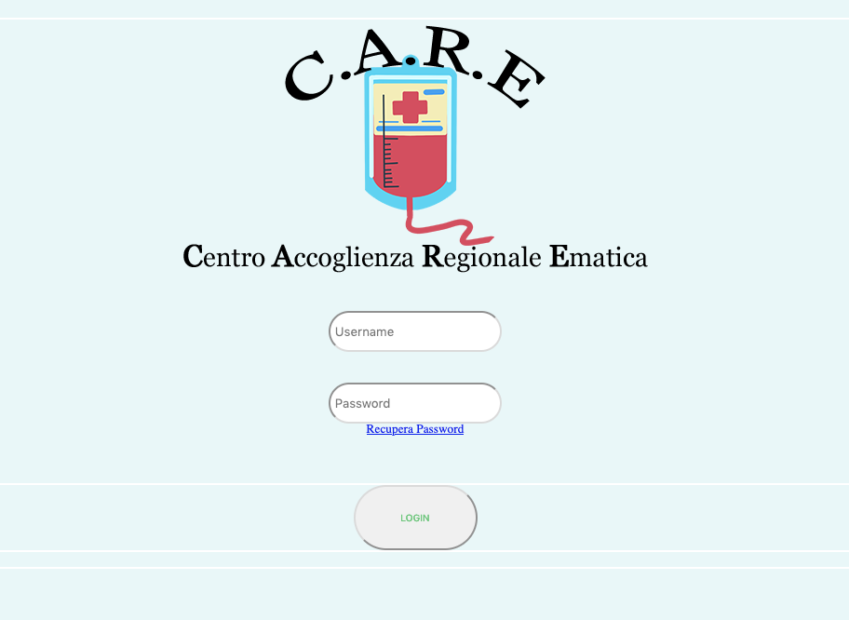
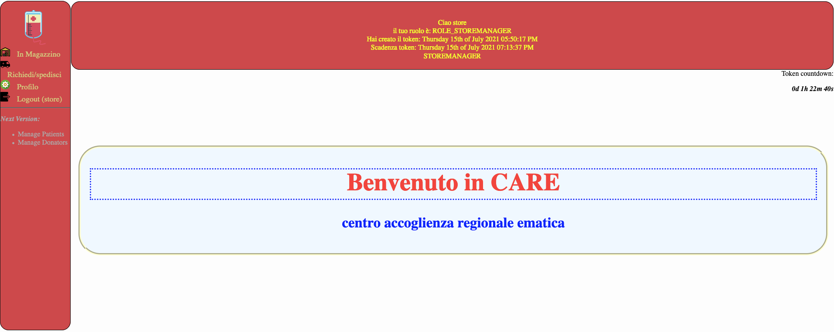
Graphic examples C.A.R.E
Notes:
[Alessio] Questa è la GUI del software. Come dichiarato nei non functional requirements il nostro obiettivo è quello di avere una grafica semplice attraverso un aspetto minimalista, lo stretto necessario, in modo tale da essere comprensibili anche per utenti meno avvezzi. Tutte le interfacce grafiche sono state modellate in modo da essere per lo più correnti.

Slide 19
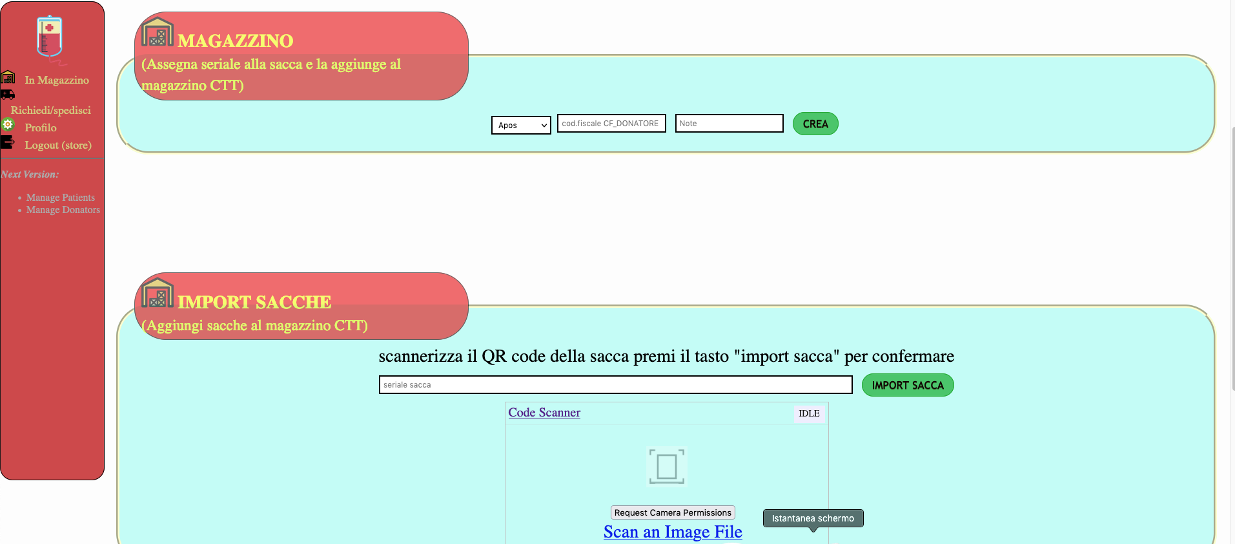
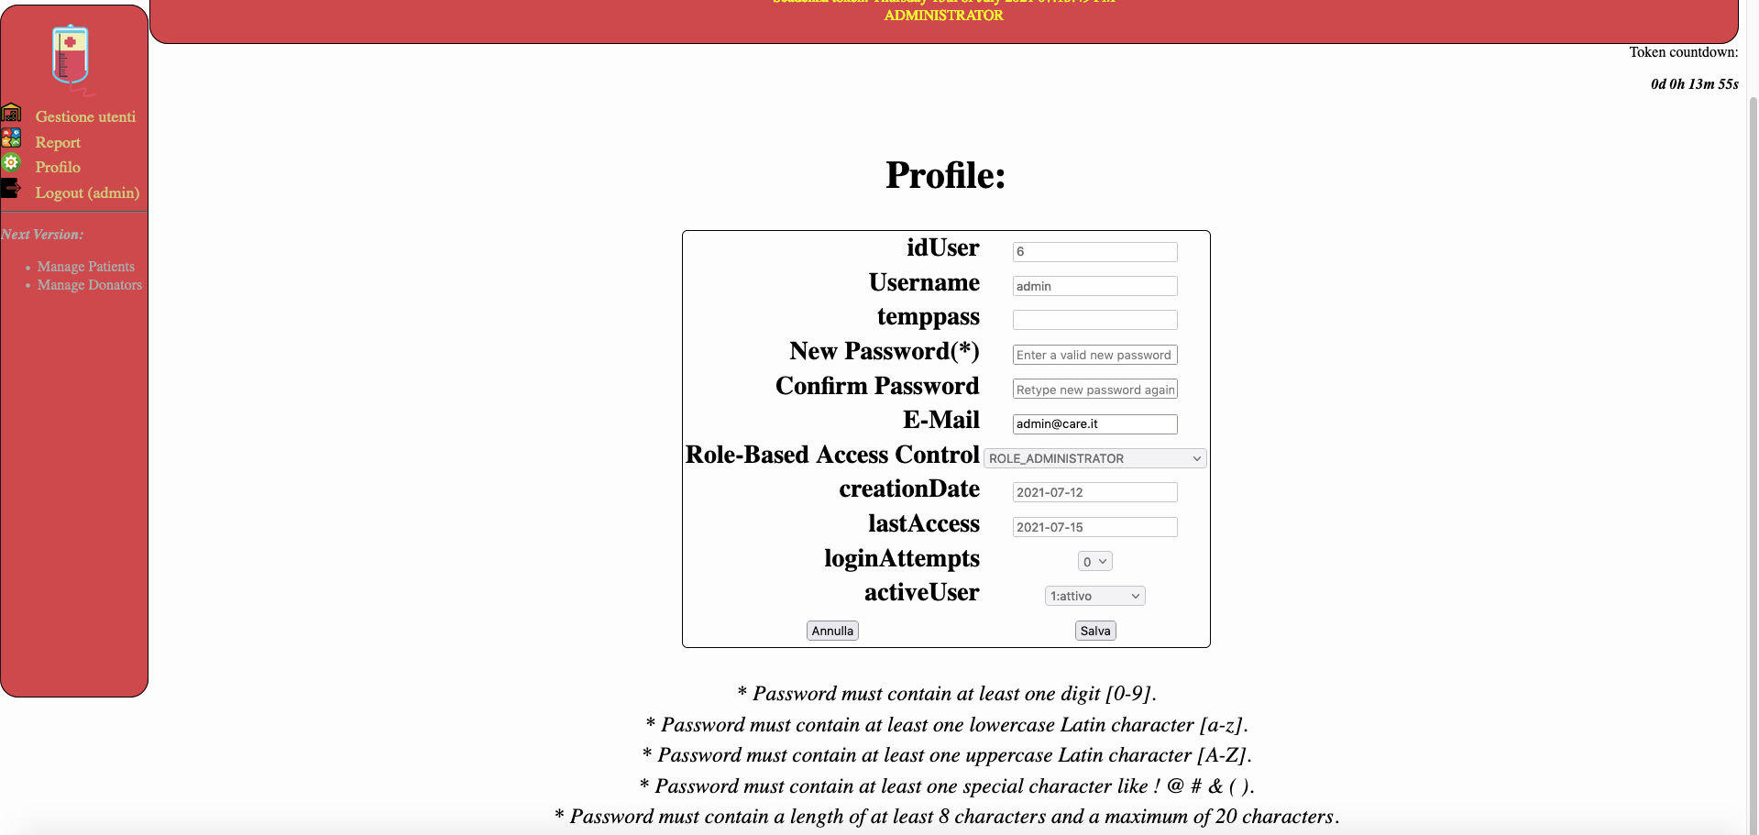
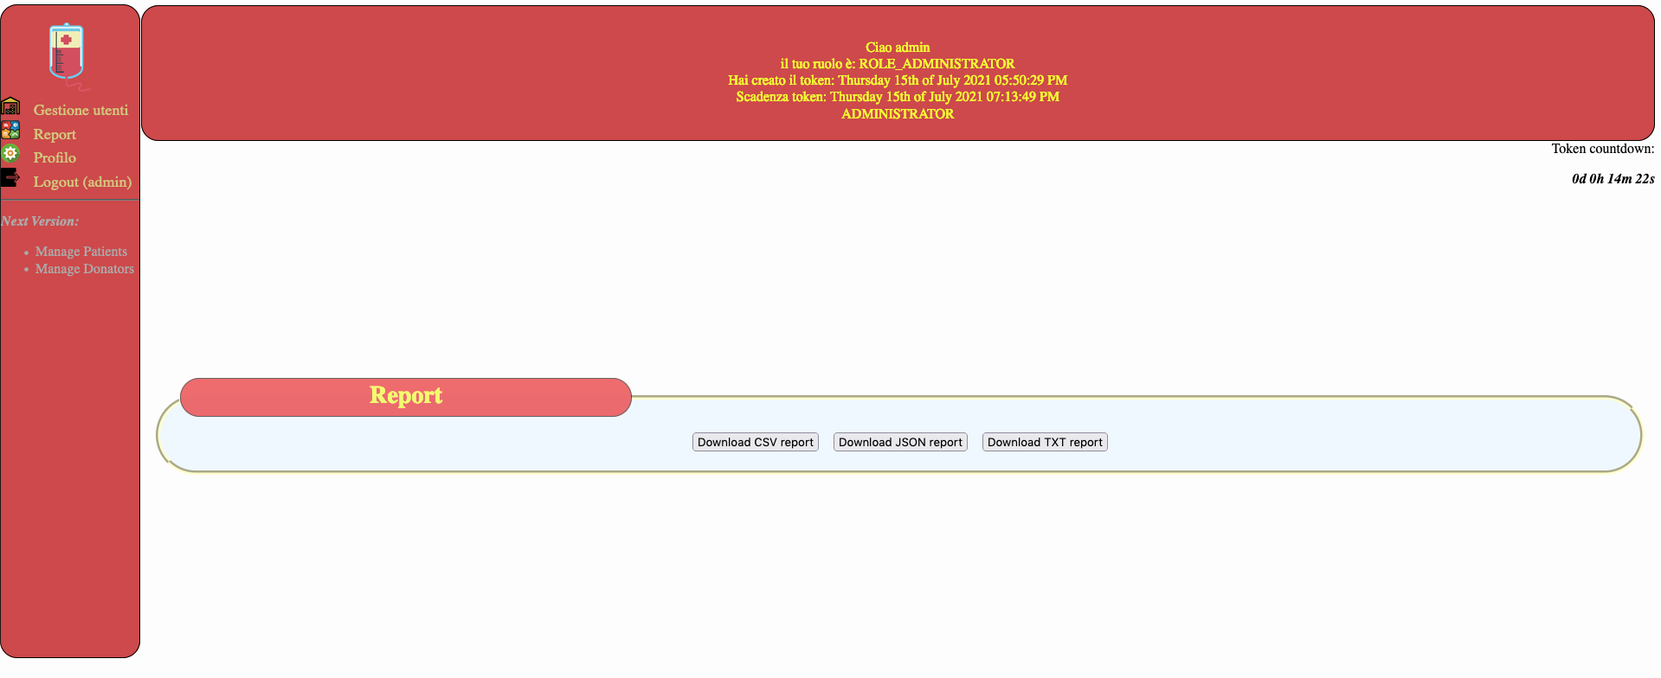
Graphic examples C.A.R.E
Notes:
[Alessio]

Slide 20
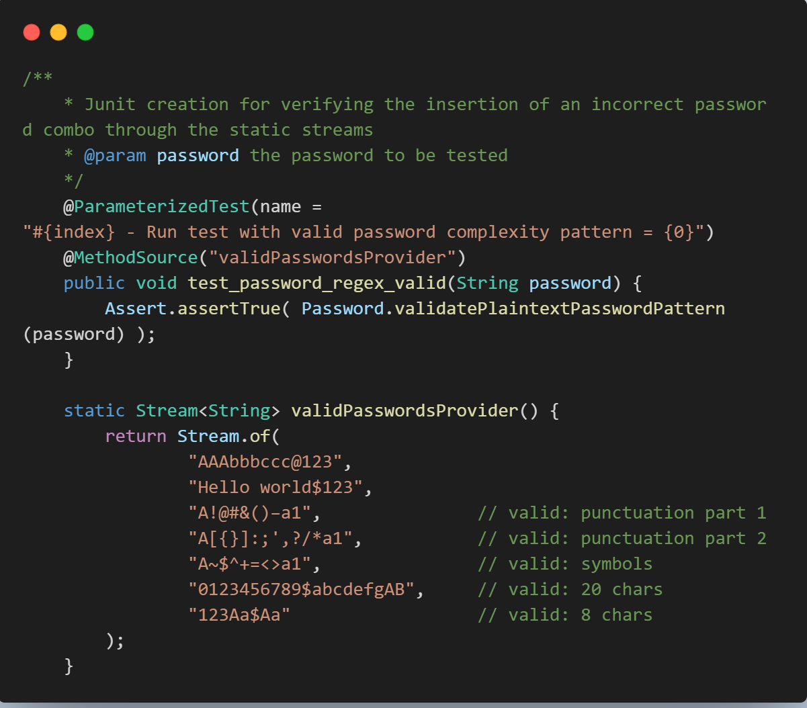
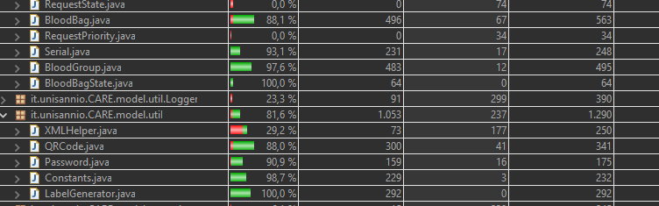

JUnit Test
Il software C.A.R.E è stato testato attraverso l’utilizzo di Junit 5, al fine di avere un codice più sicuro possibile. All’interno dei test effettuati, sono stati utilizzati degli Stream contenenti vari input, con lo scopo di verificare l’andamento del sistema in diversi casi. Sono state testate solo le classi base, dato che l’intero sistema C.A.R.E è basato su quest’ultime
Al fine di garantire maggiore qualità al committente, il sistema CARE è stato testato sia mediante l’approccio glass-box sia in black-box.
In White-box (o “glass-box”) analizziamo la percentuale di coverage nonché i rami potenzialmente non coperti.
In black-box, nello specifico JUnit 5, si garantisce il testing dei casi d’uso non conoscendo le istruzioni che verranno eseguite, ma garantendo mediante una ipotesi che la premessa di utilizzo dei metodi ritorni quanto previsto.
Nell’esempio in questione i JUnit Test delle classi di modellazione base.
I test non garantiscono l’impeccabilità del codice, ma in modo ragionevole
Notes:
[DONATO]
Il software C.A.R.E è stato testato attraverso l’utilizzo dei Junit5, al fine di testare le classi base del programma. Questa metodologia permette non solo la verifica di un metodo, ma anche il suo funzionamento in altre occasioni. Al fine di garantire maggiore qualità al committente, il sistema CARE è stato testato sia mediante l’approccio glass-box sia in black-box.
In White-box (o “glass-box”) analizziamo la percentuale di coverage nonché i rami potenzialmente non coperti.
In black-box, nello specifico JUnit 5, si garantisce il testing dei casi d’uso non conoscendo le istruzioni che verranno eseguite, ma garantendo mediante un oracolo che la premessa di utilizzo dei metodi ritorni quanto previsto.
Nell’esempio in questione i JUnit Test delle classi di modellazione base.
I test non garantiscono l’impeccabilità del codice, ma in modo ragionevole

Slide 21

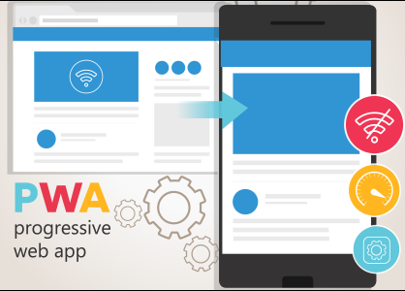
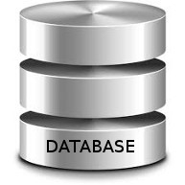
Future Implementations
Notes:
[Hermann]
Le potenzialità del sistema Care sono infinite, prospettiamo per il committente delle possibilità di implementazioni future che possano seguire i tempi e il mercato, apportando un forte valore aggiunto.
PWA: Avendo improntato il sistema a servizi, non è lontano immaginare di stravolgere l’interfaccia web adottando tecnologie nuove senza che il sistema venga compromesso o addirittura scegliere un approccio di app mobile in base alle esigenze degli utenti o addirittura nuove tecnologie che nel tempo potranno presentarsi.
Database: Maggior efficientamento del database attraverso store procedures che possano alleggerire le tabelle da interrogare.Ad esempio spostare le sacche scadute in una tabella a parte.
Adozione di una block-chain per dare maggiore garanzia e immutabilità sullo stato delle sacche.
Ma anche maggiori controlli come: controllo che CF se già presente deve avere gruppo sanguigno uguale.
Inoltre………{Giuliano parla}

Slide 22


Slide 23
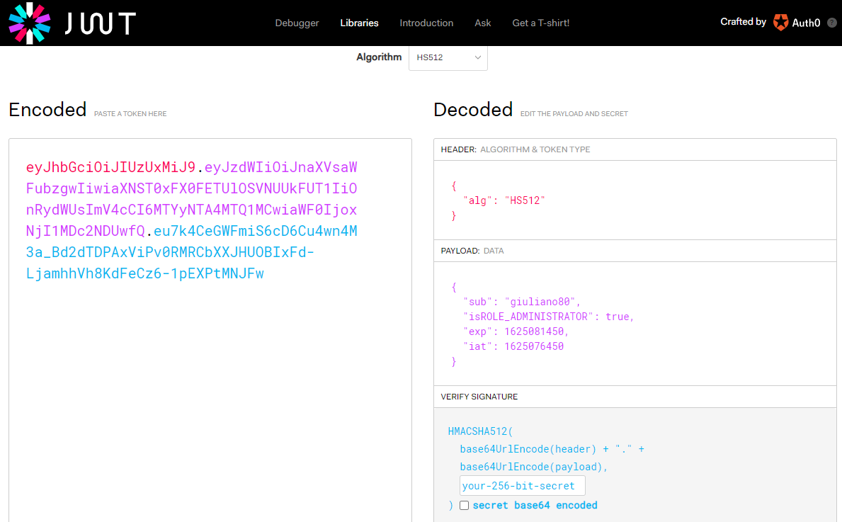
Sicurezza: pattern adottati e best practices
Interfaces and patterns
SALT
Password cifrata nel database
Password Complexity pattern constraint
GitGuardian check uploaded code
JWT token per i metodi esposti
protocollo HTTPS per cifrare la comunicazione
Notes:
regione campania che mi ha diffuso la password senza salt

